Slide 1

¿Para qué #,&,!, † hacer investigación?
Notes:
----- Meeting Notes (7/14/13 17:59) -----

Slide 2
Disculpe que le recuerde pero…
La mayor parte de nosotros no somos investigadores de profesión.
Notes:
----- Meeting Notes (7/14/13 17:59) -----
La verdad es que la mayoría de los proyectos vienen de una tradición de desarrollo y no de investigación. No tenemos tradición de escribir. Otra verdad es que tampoco los investigadores profesionales escriben mucho en nuestros países.

Slide 3
¿La investigación es realmente necesaria para nuestro trabajo?
Notes:
----- Meeting Notes (7/14/13 17:59) -----
Y por eso uno puede pensar si la investigación no es una distracción para los proyectos, algo que se hace para el equipo regional, pero sin valor real para los proyectos. ¿Al pedir que hagamos investigación y escribamos, estamos facilitando o creando obstáculos para los proyectos, estamos poniendo énfasis más en escribir artículos que en usarlos?

Slide 4
¿Cuál es el propósito de que hagamos investigación?
¿La investigación es para qué y para quién?
Notes:
----- Meeting Notes (7/14/13 18:00) -----
Por eso queremos hablar un poco sobre por qué hacer investigación, para qué hacerla

Slide 5
INVESTIGACION
Observación sistemática de la realidad, para ver patrones, tener revelaciones, y hacer las cosas mejor.
Notes:
Antes que nada, demos un paso atrás. No queremos que nadie sea un “investigador” por puro gusto. En vez de “investigar” como algo extraño a nuestra realidad, pensemos en investigación como ”observación sistemática”, comparar lo que se sabe por experiencia propia y la de otros con lo que vemos, para que sepamos y ofrezcamos algo con la confianza de que sirve. Es una observación sistemática para ofrecer mejores servicios, crear y ofrecer innovaciones sociales y tecnológicas de peso.

Slide 6
En mi soledad he visto cosas muy claras que no son verdad.
Antonio Machado
Notes:
Hay varias respuestas sobre la importancia de esa observación sistemática que documentamos, y que llamamos “investigación. Primero, por razones de eficiencia y de ética tenemos que asegurarnos que lo que promovemos funciona de verdad. El contexto es importante. Lo que funciona acá, de repente no funciona allá. Lo que funciona en chiquito no necesariamente funcionará en grande. Una cosa es lo que pensamos, otra es lo que es la realidad. No podemos aceptar nada a pie juntillas. No hay artículos de fe

Slide 7
Observación sistemática a todo
¿Esta esta variedad realmente resistente al mildiu?
¿Funcionan realmente los bioles?
¿Es la radio la mejor manera de promover información sobre cómo controlar una plaga?
¿Para mejorar la nutrición de los niños, basta dar talleres a las madres enfatizando conceptos de nutrición?
Notes:
La observación sistemática para aprender se puede y debe aplicar a todo, desde mejoramiento genético hasta innovaciones en comunicación y co-creación con los agricultores u otras partes interesadas. Se aplica al trabajo de quienes hacen “investigación” profesionalmente, y el de los que hacen su vida promoviendo desarrollo sostenible. ¿Cómo sabremos si algo funciona? ¿Cuáles son los límites de una innovación?

Slide 8
Observamos, documentamos y comparamos con lo que esperábamos, y eso nos permite aprender y hacer las cosas mejor.
Notes:
La observación nos ayuda a ser auto-críticos, honestos, a que no nos engañemos,. Nos ayuda también a no dar gato por liebre a nadie. Nos inmuniza contra las modas, la tentación de usar recetas y soluciones mágicas que dicen que sirven siempre para todo, pero no lo hacen en verdad. La observación nos ayuda a ver que no hay una sola manera de hacer las cosas, que no hay verdades incontestables. Nos ayuda a aceptar que no hay seguridad de que lo que hacemos funciona de verdad dentro de nuestros proyectos. Nos libera a buscar otras formas.

Slide 9
¿Cómo pasar de actividad a impacto?
¿Cómo mejorar nuestra eficiencia y efectividad organizacional?
¿Qué acciones tiene sentido tomar, y con qué actores relacionarnos, en el presente contexto?
¿Cómo insertarnos e influenciar un entorno sociopolítico, económico y cultural más grande?
Notes:
La observación nos ayuda a responder otras preguntas más grandes sobre el rol de nuestros proyectos en el desarrollo, sobre las que, en verdad no tenemos respuestas ya listas, y generalmente no tenemos respuestas fuertes. No podemos responder “al tufo”: necesitamos evidencia.

Slide 10
La observación y nuestros valores
¿Qué creencias y conocimientos facilitan o no nuestras acciones en coyunturas específicas?
¿Qué valores transmitimos a otros actores en nuestro trabajo?
¿Debemos rendir cuentas a los campesinos?
¿Debemos institucionalizar nuestro trabajo?
¿Competimos, coordinamos o cooperamos? (mercado, estado, ONG)
Notes:
La observación sistemática nos debe servir no solamente para mejorar nuestras acciones sino también reflexionar sobre nuestros valores.

Slide 11
Hacer las cosas apropiadamente, y hacer las cosa apropiadas.
Notes:
Esto nos lleva a una segunda razón para hacer observación sistemática, y es que podemos estar haciendo las cosas bien, pero de repente lo que estamos haciendo no es lo más importante. De repente estamos ganando batallas pero perdiendo la guerra. De repente la mejor manera de ayudar al desarrollo sostenible de los campesinos y el país no es trabajar en A o B sino en C. De repente en vez de trabajar empezando en la oferta, lo mejor es empezar en la demanda. Necesitamos una visión crítica, basada en la observación cuidadosa y sistemática.

Slide 12
Ser parte del debate supone aprender de la evidencia de otros, y contribuir con nuestra evidencia.
Notes:
Finalmente, podemos estar haciendo avances importantes en un lugar, pero el resto de la provincia, departamento, país sigue igual. Antes de decir que algo debe ser “escalado” a miles de personas, tenemos que asegurarnos que funcione bajo condiciones X y Y. No podemos probar nuestra propuesta en todos los contextos, ni aislarnos y creer que solamente nuestra experiencia cuenta. También necesitamos evidencia para aportar a discusiones y soluciones con nuestra experiencia. Tenemos que dar evidencia, y tenemos que pedir ver evidencia.

Slide 13
Necesitamos evidencia basada en observación para evitar que nuestro proyecto sea, al final de todo, una linda estrella fugaz.
Notes:
Desarrollo sin coordinación, sinergia o aprendizaje entre proyectos lleva a atomización y fugacidad de resultados. Desarrollo sin políticas y mecanismos gubernamentales adecuados para la oferta de servicios alcanza poco, pero políticas sin evidencia son peligrosas. Necesitamos evidencias, no ideología.

Slide 14
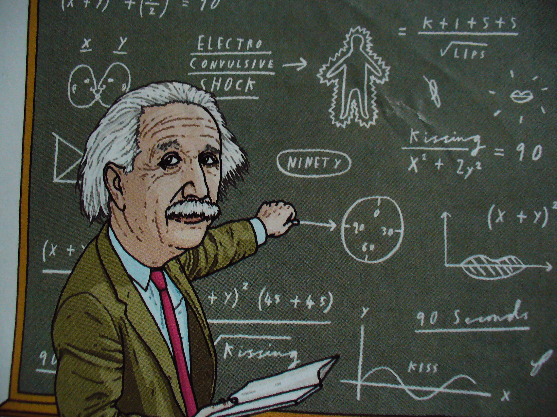
Notes:
En síntesis, el objetivo no es ser “investigadores” sino curiosos y sistemáticos observadores que proponen soluciones e innovaciones en base a evidencia.

Slide 15
La generación de conocimiento en sí misma no es suficiente para la construcción de la capacidad de adaptación.
Notes:
Otro objetivo de la observación sistemática es generar capacidad de adaptación para dar mejores servicios, mejores tecnologías, trabajar con las instituciones más apropiadas. Recoger datos es un primer paso. Analizarlos, aprender de ellos, experimentar con alternativas que la evidencia propone, refinar la comprensión de problemas y la calidad de soluciones todo eso requiere observación.

Slide 16
Yo no escribo para decir lo que pienso sino para saber lo que pienso.
  Emmanuel Berl
Notes:
Escribir no es fácil, toma tiempo, es exigente. Escribir cuesta esfuerzo a la mayor parte de la gente. Y sin embargo, escribir nos obliga a ver las cosas en profundidad. No hay forma de observar seria y sistemáticamente sin notas de campo, sin resúmenes, sin síntesis de resultados, sin documentos escritos.

Slide 17
¿Escribir para quién?
El proyecto.
Las comunidades con quienes trabajamos.
Colegas en “el debate”.
Notes:
No escriban para el Equipo Regional. Escriban y reflexionen para Uds., sus proyectos, sus clientes (los agricultores, las autoridades, etc.) y sus colegas.

Slide 18
Aportes de escribir para el proyecto
¿Cómo andamos, qué estamos haciendo bien, qué no?
Implicaciones para la práctica.
Adecuaciones, adaptaciones, mejoras.
Sistematizar experiencias con métodos y enfoques.
Conceptualizar nuestro trabajo
Notes:
Observar y escribir sus impresiones y evidencias ayudarán a los proyectos a ser más efectivos y eficientes.

Slide 19
Aportes de escribir para nuestros “clientes”
Ayudarles a una mejor comprensión de su contexto social.
Ayudarles a que tomen acciones para cambiar sus circunstancias.
Ayudarles a que que tomen medidas necesarias para la acción.
Notes:
Escribir puede y debe ser una forma de contribuir a que sus clientes sean más fuertes, controlen mejor su realidad, prueben y propongan sus propias soluciones.

Slide 20

Simplemente hazlo!
(Just do it!)
Notes:
A riesgo de caricaturizar, sugerimos que los proyectos no pueden ir simplemente implementando actividades, sin mucha reflexión. Tenemos que cambiar o dejar de hacer lo que no funciona, probar lo que podría funcionar, documentar todo, aprender de todo.

Slide 21

Crear y compartir conocimientos para ayudar a eliminar la pobreza.
Notes:
Tenemos la oportunidad de ser parte del gran debate.

Slide 22

La interminable búsqueda de una mejor manera.
Notes:
Este es mi favorito: tenemos que comprometernos a buscar siempre una manera mejor de hacer las cosas, que sea más justa, más eficiente, más liberadora y con más impacto a gran escala.

